Slide 1
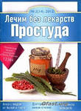
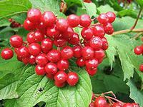
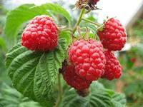
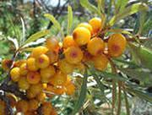
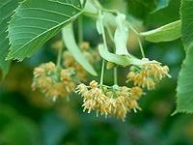
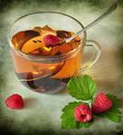
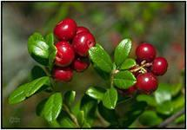
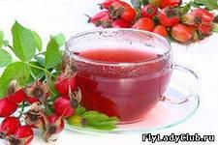
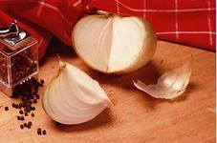
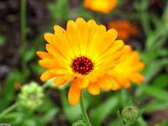
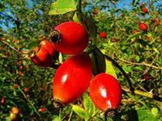
Лекарственные растения моего края

Slide 2
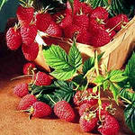
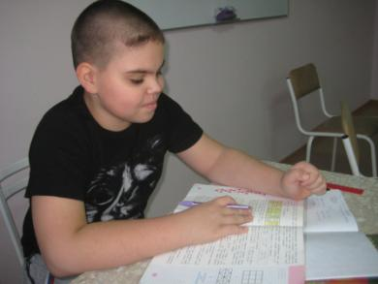
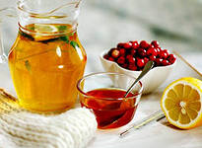
Ахмеднамбеев Денис, 4 класс
Я живу в Сибири. Наш край славится хвойными лесами, которые образуют тайгу. В тайге растет много лекарственных растений, которые помогают человеку бороться со многими болезнями.
Сегодня я расскажу о некоторых, которые помогают нам бороться с простудой и гриппом.

Slide 3
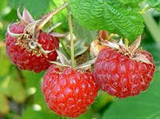
М А Л И Н А
Заваренные в виде чая сухие ягоды малины оказывают прекрасное жаропонижающее средство при простудных заболеваниях. Также этим отваром можно полоскать больное горло.

Slide 4
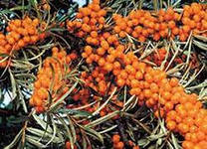
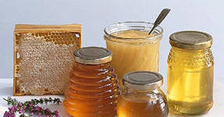
О Б Л Е П И Х А
Облепиха укрепляет иммунитет, помогает бороться с возбудителями простудных инфекций. Её настой, смешанный с медом, придает силы ослабленному болезнью организму.

Slide 5
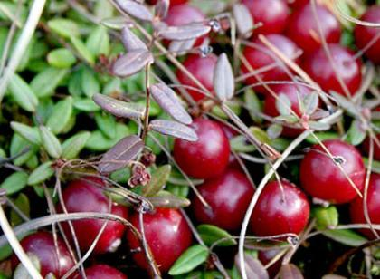
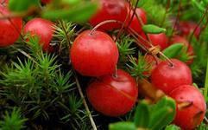
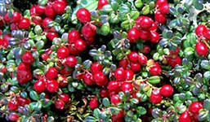
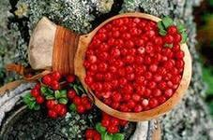
К Л Ю К В А Б О Л О Т Н А Я
Целебными являются плоды. В них содержится много витамина С, который прекрасно понижает температуру, обладает противомикробным действием.

Slide 6
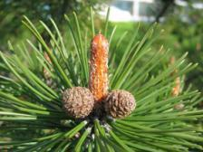
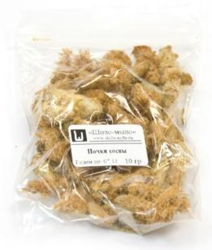
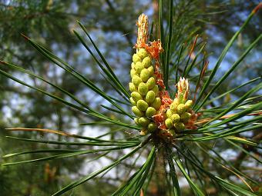
С О С Н А
Почки сосны используют как отвар, который обладает противомикробным действием. При насморке полезно вдыхать пары растертой хвои.
Также отдых в сосновом лесу улучшает настроение и укрепляет здоровье человека.
Я считаю, что лучше лечить простудные заболевания лекарственными растениями, чем лекарствами химического происхождения.
Поэтому надо оберегать нашу природу, которая даёт нам много полезного.

Slide 7
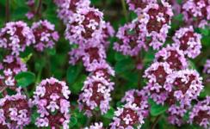
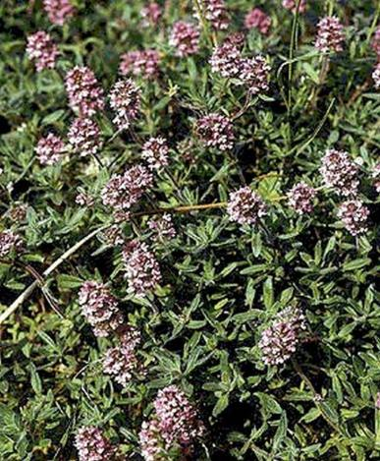
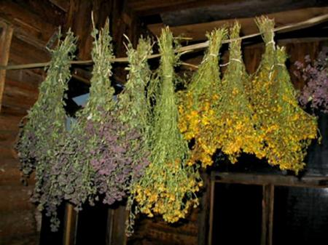
Юсупов Рахман, 2 класс.
Я приехал из Чечни, города Грозный.
Бабушка лечит меня народными средствами. Если я начинаю кашлять, она заваривает чабрец и я пью его с молоком. А еще она дает мне козий жир с молоком. Очень невкусно, но кашель быстро проходит!

Slide 8
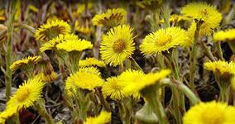
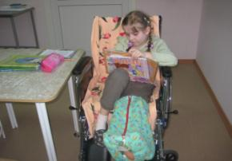
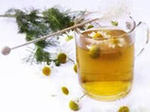
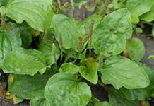
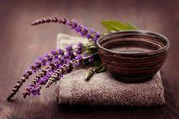
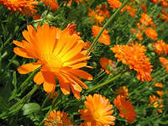
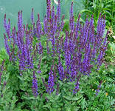
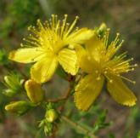
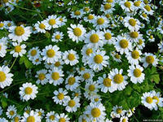
Иваницкая Елизавета, 3 класс, г. Ярославль.
При лечении простудных заболеваний используют отвары, приготовленные из лекарственных трав. В нашей местности это ромашка аптечная, липа, подорожник, шалфей, календула, мать-и-мачеха. Все эти травы нужно после сбора сушить, измельчать , заливать водой и кипятить на водяной бане в течении 20 – 30 минут. Отвар процедить и принимать несколько раз в день.

Slide 9
Авторы проекта
«Лекарственные растения моего края»
Ахмеднамбеев Денис, ученик 4 класса, Сибирь.
Иваницкая Елизавета, ученица 3 класса, центральный регион России.
Юсупов Рахман, ученик 2 класса, Северный Кавказ.
ГБОУ школа№409
СП при НИДОИ им. Г.И.Турнера
Г.Пушкин
2012 – 2013г.

